Slide 1

React
Структура, props, state

Slide 2

Цель и задачи занятия
Цель
Научиться управлять состоянием приложения
Научиться применять Props
Задачи
Добавить интерактивность в приложение

Slide 3
Цель и задачи занятия
План лекции
Распространение пропс в дереве проекта
Прокидываем пропс
state в react
инициализация state
Научиться управлять состоянием приложения
Поднятие значения через колбэк
Поведение state в жизненном цикле

Slide 4
Props
В react props передаются сверху вниз по дереву компонентов
App.js
Dashboard.js
Header.js
Cards.js
Credits.js
Notification.js

Slide 5

Props
const counterProps = {
className: ‘counter’,
onClickUp: handleClickUp,
onClickDown: handleClickDown
}
<Counter {…counterProps}>
{count}
</Counter>
interface ICounterProps {
className?: string;
onClickUp(): void;
onClickDown(): void
children: number;
}
<Counter />
const Counter = (props) => (
<div className={props.className}>
<button onClick={props.onClickUp}>+</button>
<div>{props.children}</div>
<button onClick={props.onClickDown}>-</button>
</div>
)
<Counter className=”counter“ />
<Counter className=”counter“ onClickUp={handleClickUp} />
<Counter
className=”counter“
onClickUp={handleClickUp}
onClickDown={handleClickDown}
/>
<Counter
className=”counter“
onClickUp={handleClickUp}
onClickDown={handleClickDown}
>
{count}
</Counter>
<Counter className=”counter“ onClickUp={handleClickUp} onClickDown={handleClickDown} />
const Counter = (props: ICounterProps) => (
<div className={props.className}>
<button onClick={props.onClickUp}>+</button>
<div>{props.children}</div>
<button onClick={props.onClickDown}>-</button>
</div>
)

Slide 6
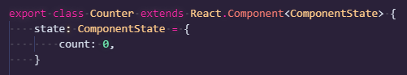
State
State – объект, описывающий состояние компонента.
Обновление состояния приводит к перезапуску функции render и перерисовке компонента на основе нового состояния.

Slide 7
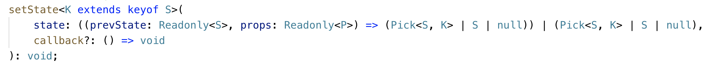
State
Обновление состояния происходит через метод setState получаемый из react при наследовании от Component или PureComponent.
1 аргумент – должен быть либо объектом полностью или частично повторяющем перечень ключей объекта состояния либо функцией, принимающей state и props (актуальные на момент вызова) либо null.
2 аргумент – функция обратного вызова

Slide 8
State - инициализация
State инициализируется в конструкторе
class App extends React.Component <AppProps, AppState> {
constructor(props) {
super(props)
this.state = { count: 0 }
}
}
interface AppState {
count: number;
}
class App extends React.Component {
constructor(props) {
super(props)
this.state = { count: 0 }
}
}
class App extends React.Component {
constructor() {
}
}
class App extends React.Component {
constructor(props) {
super(props)
}
}
class App extends React.Component {
}
class App {
}

Slide 9
Управление состоянием
state = {
count: 0
}
<Counter
className=”counter“
onClickUp={handleClickUp}
onClickDown={handleClickDown}
>
{count}
</Counter>
<Counter
className=”counter“
onClickUp={handleClickUp}
onClickDown={handleClickDown}
reset={reset}
>
{count}
</Counter>
<Counter
className=”counter“
onClickUp={handleClickUp}
onClickDown={handleClickDown}
reset={reset}
setValue={setValue}
>
{count}
</Counter>
handleClickUp = () => {
this.setState({ count: this.state.count + 1 })
}
handleClickDown = () => {
this.setState({ count: this.state.count - 1 })
}
reset = () => {
this.setState({ count: 0 })
}
setValue = (value) => {
this.setState({ count: value })
}

Slide 10
Состояние и жизненный цикл приложения
Инициализация состояния происходит один раз в конструкторе.
Запуск метода setState, даже не преведщаий к обновлению состояния, заставляет компонент
перерисоваться. Т.е. к перезапуску метода render. Поэтому setState не должен применяться в методе
render для избегания циклических перерисовок
Если существуют подписки на события или включены таймеры с функциями обработчиками,
применяющими метод setState, необходимо отписаться от событий и остановить таймеры в
специальном методе componentWillUnmount

Slide 11
Вопросы для самоконтроля
По какому принципу в react распространяются props
Что такое state компоненты
Особенности применения setState
Как обновить состояние из другого элемента
Как гарантировано запустить код после обновления состояния

Slide 12
Ссылки
Полезные ссылки
Документация реакт https://ru.reactjs.org/docs/state-and-lifecycle.html

Slide 13
Вопросы?
@primakov_pro

